Slide 1



Java面向对象程序设计
第6章 接口与实现
计算机学院

Slide 2
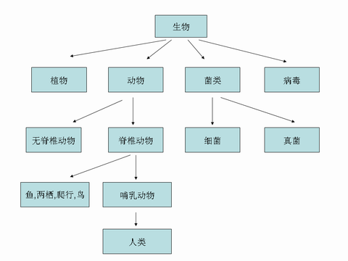
继承的复习
Java是单重继承的，就是任何一个子类都只能有一个父类

Slide 3
核心要点
1
接口
2
接口实现
3
抽象类与接口
3

Slide 4
为什么定义接口？
某些现实问题需要用多重继承描述，但又不适合放在父类中
交通工具
会跑的
船
汽车
火车

Slide 5
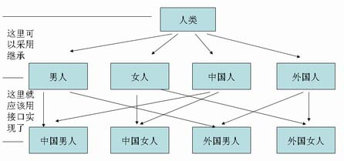
为什么定义接口？

Slide 6
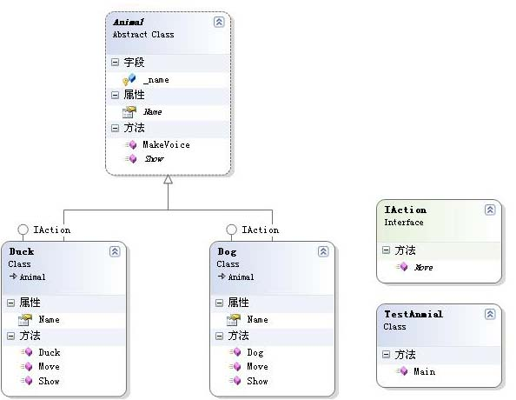
为什么定义接口？

Slide 7
为什么定义接口？
Java中的类只能单继承
  类的多重继承能够导致方法调用的冲突；比如C++
Java中的接口可以多重继承
  接口中不存在具体方法，不会引起方法调用的冲突。

Slide 8
什么是接口？
一种用于描述类对外提供功能规范的、能够多重继承的、特殊的抽象类。
接口是类与类之间连接的通道。
类之间没有直接的接触，它们通过接口互通信息，从而实现类与类之间的资源交互。
G
A
B
Interface3
extends
F
Interface2
C
Interface1
D
E

Slide 9
接口的用途
用途之一：实现多重继承。
用途之二在于它是一种规范，它规定了一组类在实现某些功能时必须拥有的统一规则，它屏蔽了相关功能的实施细节，以一种标准模式即接口方式提供给外部类或系统使用。

Slide 10
2 如何定义接口？
“interface”（接口）可将其想象为一个“纯”抽象类。
这种抽象类中只包含静态常量和方法的定义，而没有方法的实现。
接口只提供一种形式，并不提供实施的细节，接口中的所有方法都是抽象的。

Slide 11
2 接口定义的语法
[public] interface 接口名 [extends 父接口列表]
{
// 属性声明
[public] [static] [final] 属性类型 属性名 = 常量值 ;
// 方法声明
[public] [abstract] 返回值类型 方法名 ( 参数列表 ) ;
}
注意：
1．修饰接口的修饰符只有public和默认修饰符两种。
2．接口可以是多重继承。接口只能继承接口，不能继承类。
3．属性必须是常量（有初值），方法必须抽象（无方法体）。

Slide 12
例题 定义一个圆柱体接口
//定义一个圆柱体接口，代表所有圆柱体对象的共同行为
public interface ICylinder
{
static final double PI=3.14; //说明圆周率常量
public double area(); // 计算圆柱体表面积的方法
public double bulk(); //计算圆柱体体积的方法
}

Slide 13
总结：接口的变量和方法的构成规则
接口中的变量自动都是public、static，final，
接口中的方法默认为public abstract；接口也产生class文件。
接口中的方法不能被static和final修饰，因为要重写所有接口中的方法。
接口中没有构造函数，方法可以抛出异常。

Slide 14
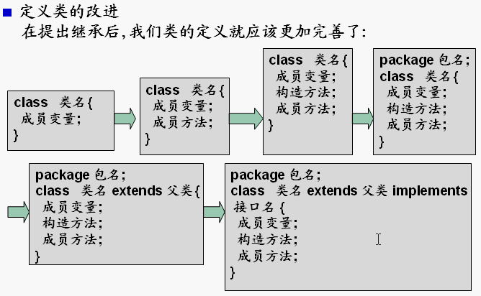
www.themegallery.com

Slide 15
3 接口的实现
类通过implements关键字来实现接口。
类必须实现（覆盖）接口中描述的所有方法！
抽象类的子类需要重新实现父类的所有方法吗？

Slide 16
3 实现接口的语法
class 类名 [extends 父类] [implements 接口列表]
{
覆盖所有接口中定义的方法；
}
注意：
1、一个类可以同时实现多个接口，但只能继承一个类
2、类中必须覆盖接口中的所有方法，而且，都是公有的

Slide 17
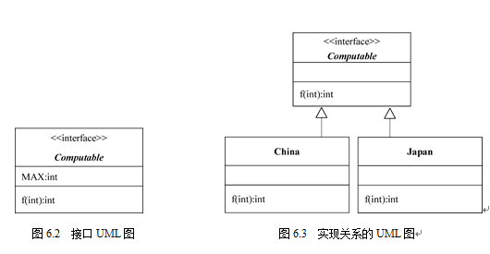
接口的UML图
表示接口的UML图和表示类的UML图类似，使用一个长方形描述一个接口的主要构成，将长方形垂直地分为三层。
顶部第1层是名字层，接口的名字必须是斜体字形，而且需要用<<interface>>修饰名字，并且该修饰和名字分列在两行。
第2层是常量层，列出接口中的常量及类型，格式是“常量名字：类型”。
第3层是方法层，也称操作层，列出接口中的方法及返回类型，格式是“方法名字（参数列表）：类型”。

Slide 18
4 使用接口
Java接口中不能包含具体实现的方法，例如：
public interface IB{
public void function(){
System.out.println（“Hello！”）；}
}
正确的写法为：
public interface IB{
public void function();
}
在接口中除了包含抽象方法外，还包含常量的声明，例如：
public interface IA{
public static final int CODE=1001;
public int Action1();
public int Action2();
}
该用法是错误的
常量

Slide 19
4 使用接口
例题：实现多个接口的例子
public interface IA{
public static final int CODE=1001;
public int Action1();
public int Action2();
}
public interface IB{
public void function();
}
public class A implements IA, IB{
public int Action1(){
System.out.println("this is Action1! ");
}
public int Action2(){
System.out.println("this is Action2! ");
}
public void function(){
System.out.println("this is function from IB ! ");
}
}
IA中抽象方法的实现
IB中抽象方法的实现

Slide 20
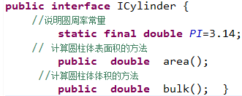
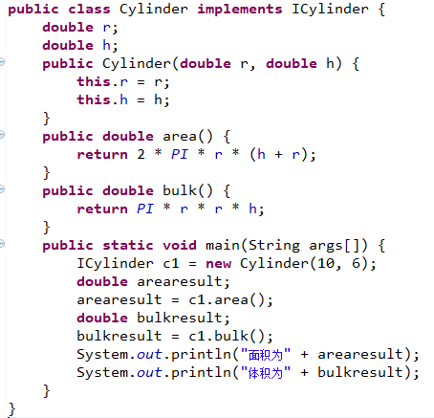

例题
例 定义一个类实现圆柱体接口
实现接口规定的面积方法
实现接口体积方法

Slide 21
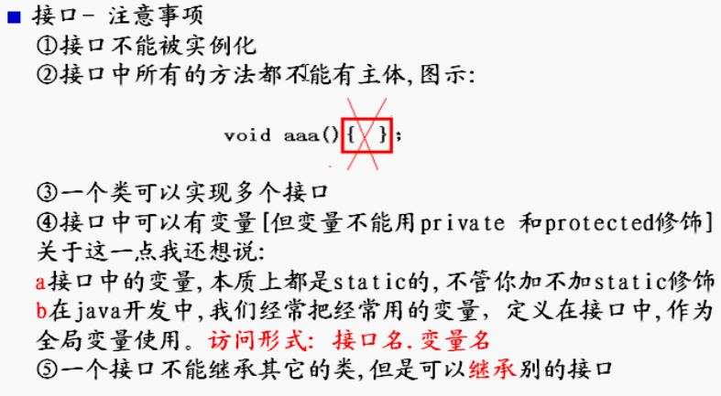
接口
www.themegallery.com

Slide 22
接口的扩展
接口可通过扩展的技术派生出新的接口
原来的接口称为父接口(super interface)
派生出的接口称为子接口(sub interface)
子接口不仅可以保有父接口的成员，同时也可加入新成员。
实现接口的类也必须实现此接口的父接口

Slide 23
接口的扩展
接口可通过扩展的技术派生出新的接口
原来的接口称为父接口(super interface)
派生出的接口称为子接口(sub interface)
子接口不仅可以保有父接口的成员，同时也可加入新成员。
实现接口的类也必须实现此接口的父接口
接口扩展的语法
    interface 子接口名 extends 父接口名1,父接口名2，…
    {
    … …
    }

Slide 24
练习
1、 定义一个接口Eatable，其中定义
void eat ()抽象方法，以描述可食用功能的规范；
2、定义抽象类水果Fruit，包含一个表示颜色的属性和一个打印属性基本信息的方法；
3、定义苹果类Apple，继承Fruit，实现接口Eatable，其中eat方法可以通过打印“苹果不用削皮就可食用”字符串来模拟实现。

Slide 25
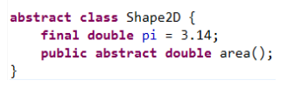
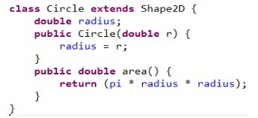
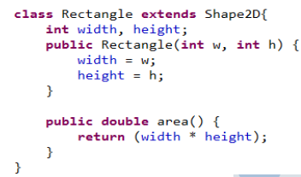
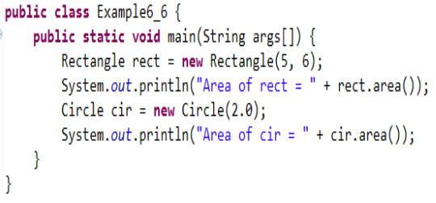

抽象类和接口的应用
例题 抽象类在图形中的应用： 2D图形，圆和矩形
圆
2D图形
矩形

Slide 26
抽象类和接口的应用
例题：定义一个表示颜色的接口Color，声明ColorCircle类继承Shap2D，并且实现接口。

Slide 27
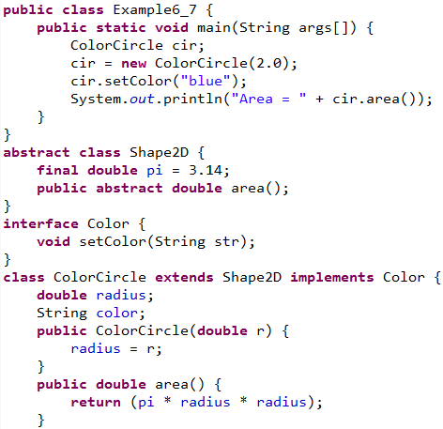


抽象类和接口的应用

Slide 28
抽象类和接口的应用
例题 抽象类，接口：
在餐厅消费分普通用户和vip用户，还有试用用户，普通用户只能在普通餐厅消费，而vip用户只能在高级餐厅消费，试用用户两个餐厅都能去。

Slide 29
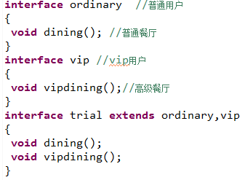
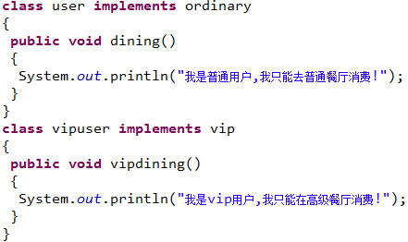
抽象类和接口的应用
www.themegallery.com

Slide 30
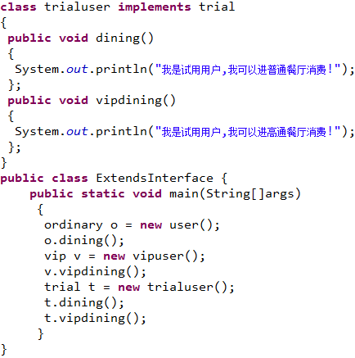
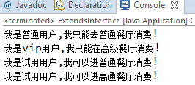
抽象类和接口的应用

Slide 31
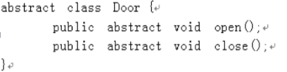
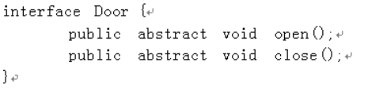
抽象类和接口的应用
例题 抽象类，接口：门和警报：
门都有open( )和close( )两个动作

Slide 32
抽象类和接口的应用
但是现在如果我们需要门具有报警alarm( )的功能，那么该如何实现？下面提供两种思路：
1）将这三个功能都放在抽象类里面，但是这样一来所有继承于这个抽象类的子类都具备了报警功能，但是有的门并不一定具备报警功能；
2）将这三个功能都放在接口里面，需要用到报警功能的类就需要实现这个接口中的open( )和close( )，也许这个类根本就不具备open( )和close( )这两个功能，比如火灾报警器。
www.themegallery.com

Slide 33
抽象类和接口的应用
从这里可以看出， Door的open() 、close()和alarm()根本就属于两个不同范畴内的行为，open()和close()属于门本身固有的行为特性，而alarm()属于延伸的附加行为。因此最好的解决办法是单独将报警设计为一个接口，包含alarm()行为,Door设计为单独的一个抽象类，包含open和close两种行为。再设计一个报警门继承Door类和实现Alarm接口。
www.themegallery.com

Slide 34
抽象类和接口的应用
interface Alram
{ void alarm();}
abstract class Door
{ void open();
void close();}
class AlarmDoor extends Door implements Alarm {
void oepn() { //.... }
void close() { //.... }
void alarm() { //.... }
}
www.themegallery.com

Slide 35
抽象类和接口
接口 -- 粗略的技术规范
抽象类 -- 对粗略的技术规范作了一些简单的说明
类 -- 技术规范的具体实现
最大的区别是抽象类除了有抽象方法外，还可以有一般方法的实现，而接口却除了允许静态和默认方法外，只能是“纯抽象方法”
抽象类 | 接口
抽象类必须被继承，是一种继承关系 | 接口具有多重继承共享，一个类可以实现多个接口
抽象方法和成员变量可以是public、protected和包权限 | 接口方法和常量是public

Slide 36
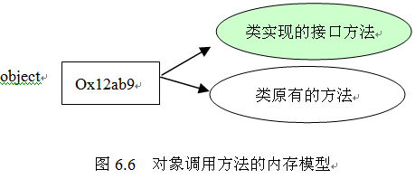

接口回调
接口回调是指：可以把实现某一接口的类创建的对象的引用赋给该接口声明的接口变量中，那么该接口变量就可以调用被类重写的接口方法。实际上，当接口变量调用被类重写的接口方法时，就是通知相应的对象调用这个方法。例子2
分析：
Com com;//声明接口对象
ImpleCom obj= new ImpleCom();//实现接口子类对象
com = obj; //接口回调
Ox12ab9
obj

Slide 37
理解接口
理解的关键点是：
（1）接口可以抽象出重要的行为标准，该行为标准用抽象方法来表示。
（2）可以把实现接口的类的对象的引用赋值给接口变量，该接口变量可以调用被该类实现的接口方法，即体现该类根据接口里的行为标准给出的具体行为。
接口的思想在于它可以要求某些类有相同名称的方法，但方法的具体内容（方法体的内容）可以不同，即要求这些类实现接口，以保证这些类一定有接口中所声明的方法（即所谓的方法绑定）。接口在要求一些类有相同名称的方法的同时，并不强迫这些类具有相同的父类。
例子3中，要求MotorVehicles类（机动车）的子类Taxi（出租车）和Bus（公共汽车）必须有名称为brake的方法（有刹车功能），但额外要求Taxi类有名字为controlAirTemperature和charge的方法（有空调和收费功能），即要求Taxi实现两个接口，要求客车类有名字为charge的方法（有收费功能），即要求Bus只实现一个接口。

Slide 38
接口与多态
可以通过在接口中声明若干个abstract方法，表明这些方法的重要性，方法体的内容细节由实现接口的类去完成。使用接口进行程序设计的核心思想是使用接口回调，即接口变量存放实现该接口的类的对象的引用，从而接口变量就可以回调类实现的接口方法。
例子4

Slide 39
接口参数
如果一个方法的参数是接口类型，我们就可以将任何实现该接口的类的实例的引用传递给该接口参数，那么接口参数就可以回调类实现的接口方法。
例子5

Slide 40
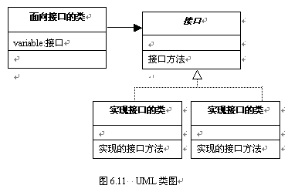
面向接口编程
面向接口去设计程序，可以通过在接口中声明若干个abstract方法，表明这些方法的重要性，方法体的内容细节由实现接口的类去完成。
使用接口进行程序设计的核心思想是使用接口回调，即接口变量存放实现该接口的类的对象的引用，从而接口变量就可以回调类实现的接口方法。

Slide 41
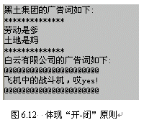
应用举例
设计一个广告牌，希望所设计的广告牌可以展示许多公司的广告词。
例子6中除了主类(Example6_6)外，还有Avertisemen接口及实现该接口的WhiteCloudCorp（白云公司）和BlackLandCorp（黑土公司），以及面向接口的AdvertisementBoard类（广告牌），程序运行效果如图6.12。
1．问题的分析
2．设计接口
3．设计广告牌类

Slide 42
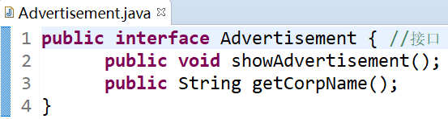
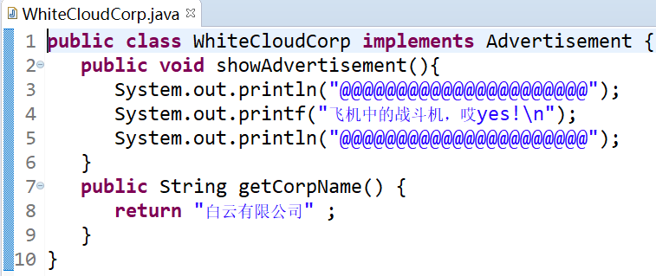
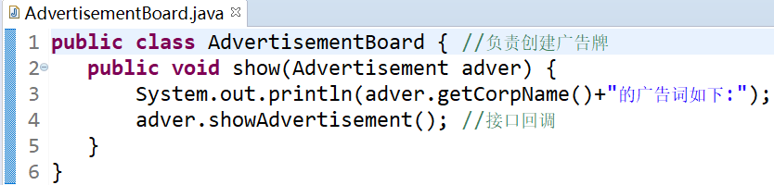
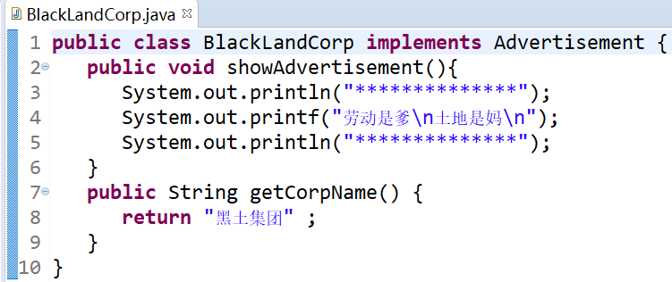
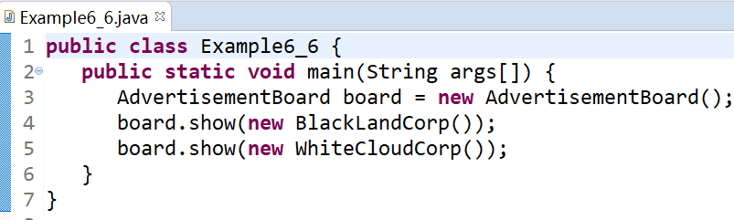
应用举例

Slide 43
本章小结
接口的接口体中只可以有常量和abstract方法。
和类一样，接口也是Java中一种重要的引用型数据类型。
当接口变量中存放了实现接口的类的对象的引用后，接口变量就可以调用类实现的接口方法，这一过程被称为接口回调。
和子类体现多态类似，由接口产生的多态就是指不同的类在实现同一个接口时可能具有不同的实现方式。
在使用多态设计程序时，要熟练使用接口回调技术以及面向接口编程的思想，以便体现程序设计所提倡的“开-闭”原则。

Slide 44

人物传记：丁磊
1971年10月1日生于浙江省宁波市
网易公司创始人，现担任网易公司董事局主席兼首席执行官
丁磊于1997年6月创立网易公司，将网易公司从一个10几个人的私企发展到今天在美国公开上市的知名互联网技术企业
2001年网易曾因财务问题呗纳斯达克摘牌，股价跌至64美分，网易面临破产。丁磊顶住压力，带领网易重新崛起！

